Slide 1
Hoe kunnen testers bijdragen aan een betere Usability?
Peter Roozendaal
TestNet Voorjaarsevenement
11 mei 2016
Notes:
Belangrijkste boodschap:
Als een systeem moeilijk te gebruiken is, irritaties opwekt, soms niet meer reageert of onbegrijpelijke meldingen doet, dan ligt dat aan het systeem en niet aan onkunde of onwil van de gebruiker.
Hoe kunnen we als testers bijdragen aan het scheppen van systemen die gebruikers wel een warm gevoel geven?
5 belangrijkste leerpunten voor deelnemers:
Een tester kan een positieve invloed op het eindprodukt hebben.
Schrijf als tester zelf de ontbrekende User Interface specificaties.
User Interfaces kunnen vriendelijk zijn.
Er is heel veel geschreven over User Interfaces.
Gebruikers hebben altijd gelijk.

Slide 2
Inhoudsopgave
Wat is het Probleem ?
Wat is de Oorzaak ?
Hoe kunnen Testers dit oplossen ?
Wat zijn de Conclusies ?
Notes:
1 - Probleemschets: Terecht gaat de meeste aandacht van Designers en Developers naar de Functionaliteit van een systeem. Voor een gebruiker is de Usability ook belangrijk, zo niet doorslaggevend.
2 - Oorzaak: Te weinig tijd / geld voor wat als franje wordt beschouwd, onbekendheid met bruikbare specificaties (ISO-9126 is overdonderend uitgebreid), niemand pakt de verantwoordelijkheid voor usability / gebruikersvriendelijkheid.
3 - Oplossing: De afwezigheid van voldoende Usability specificaties is een gouden kans voor testers om die als niet-functionele specificaties toe te voegen. Er zijn voldoende de-facto standaards op UX gebied om hiervoor te gebruiken, over screens en keyboard (o.a. Microsoft), over responstijden, over foutmeldingen.
4 - Wat nu concreet te doen: Bepaal wat de verschillende soorten gebruikers zijn en wat de bijbehorende typical user stories zijn. Gebruik deze als testscripts en accepteer geen onduidelijk of irritant gedrag van het systeem, gebaseerd op eerder genoemde de-facto standaarden.

Slide 3
Het Probleem
Designers en Developers: Functionaliteit
Gebruiker: Usability is belangrijk, soms doorslaggevend
Stelling:
- Als een systeem lastig te gebruiken is, irritatie opwekt, niet meer reageert of onbegrijpelijke meldingen doet ...
... dan ligt dat aan het systeem en niet aan de gebruiker
Ook kleine foutjes lijden de gebruiker af
Notes:
Voorbeelden van uitzonderingen:
1 – Apple producten. Alleen al het vasthouden geeft een geluksgevoel. Apple producten zijn intuïtief te bedienen, de belangrijkste functies zijn het eenvoudigst bereikbaar. Leest allen ‘Steve Jobs, de biografie’ door Walter Isaacson.
2 – Auto's, door de in hoge mate gestandaardiseerde interface.
Ook kleine foutjes leiden de gebruiker af.
Taalfouten bijvoorbeeld maken dat ik langer dan nodig blijf hangen tijdens het lezen, en dat mijn gedachtengang wordt onderbroken.
Nu volgt een aantal voorbeelden van fouten die ik in bestaande systemen ben tegengekomen.
VRAAG: Komen jullie als gebruikers wel eens user interfaces tegen waarvan je denkt ‘dat moet toch beter kunnen’?

Slide 4
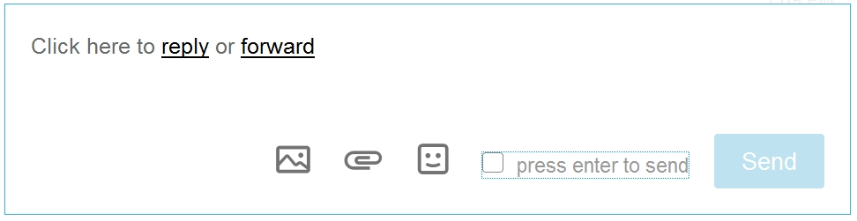
Het Probleem – Voorbeeld 1
Wat gebeurt er als ik op Enter druk?
Chat functie in
FaceBook, WhatsApp, LinkedIn, ...
Notes:
In het algemeen is de Enter toets eng. Je weet nooit helemaal zeker of er niet iets onherstelbaars wordt gestart wanneer je er op drukt, of dat er alleen een nieuwe regel wordt gemaakt. Dus maak duidelijk wat Enter zal doen. Voorbeelden:
Facebook: Enter = Zend. (Shift-Enter = newline, moet je even weten)
WhatsApp op Samsung Galaxy S2: Zend toets is veel beter zichtbaar dan het kleine NewLine toetsje.
LinkedIn: Enter = Configureerbaar: Nieuwe regel of Zend. Aanvinken betekent ook dat de ‘Send’ button verdwijnt.
Ander voorbeeld: Een webformulier dat vrije tekst accepteert, maar pas na het intypen van een lang verhaal vertelt dat er maximaal 127 karakters ingevoerd mogen worden.

Slide 5
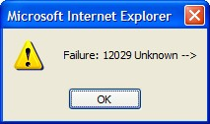
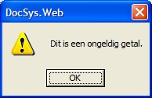
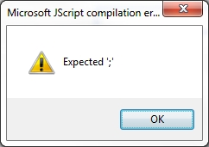
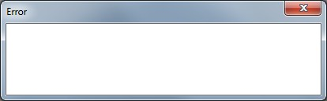
Het Probleem – Voorbeeld 2
Onbegrijpelijke foutmeldingen
Notes:
Failure: 12029 Unknown → Dit zegt de gebruiker echt niets.
Expected ‘;’ → Verwijst naar een groot stuk Java zonder indicatie in welke regel de ‘;’ verwacht wordt. → Voeg minimaal het regelnummer toe.
Dit is een ongeldig getal → Maar geef dan aan binnen welke grenzen het getal wel geldig is. Of liever: Geef bij invulveld een tooltip met het geldige waardebereik en een rood uitroepteken zolang er geen geldige waarde is ingevuld.
Error → Wat dan ... ?

Slide 6
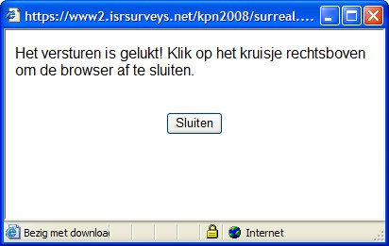
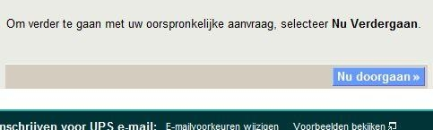
Het Probleem – Voorbeeld 3
Slordigheden
Notes:
Vergelijkbaar met typfouten, dit is gewoon slordig!

Slide 7



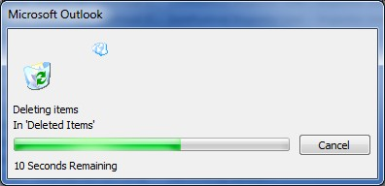
Het Probleem – Voorbeeld 4
Onduidelijk wat het systeem aan het doen is
Notes:
De gebruiker moet onder alle omstandigheden weten wat het systeem doet, en dat eventueel kunnen onderbreken.
Ontoelaatbaar: Niet meer reageren op muis of toetsenbord zonder verdere melding op het scherm.
Een zandloper (of variant daarop) suggereert in elk geval dat het systeem aan het werk is voor de gebruiker. Maar als dat lang gaat duren is meer detail informatie vereist.
Een voortgangsbalk geeft al meer indicatie over de voortgang. Liefst met ook: Start tijd, Verstreken tijd en de nog benodigde tijd.
Ook leuk: Melding van wat het systeem nou precies aan het doen is. Voorbeeld: Windows meldt bij grote kopieer acties eerst dat het aantal files en bytes wordt berekend. Daarna wordt de actie gestart en loopt een teller mee naar het berekende einddoel.
Dit screenshot is een voorbeeld van een goede melding over wat de PC aan het doen is.

Slide 8
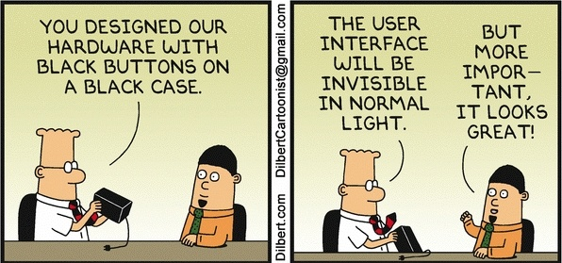
Black
Notes:
Probleem: mijn zoon studeert Industrial Design maar vindt, net als bovenstaande designer, de volgende twee voorbeelden geen probleem ...

Slide 9
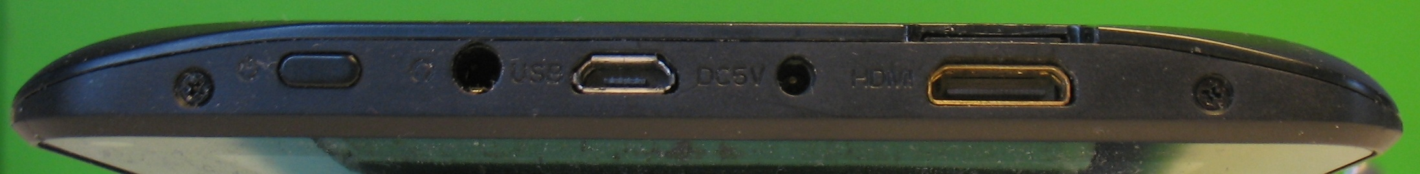
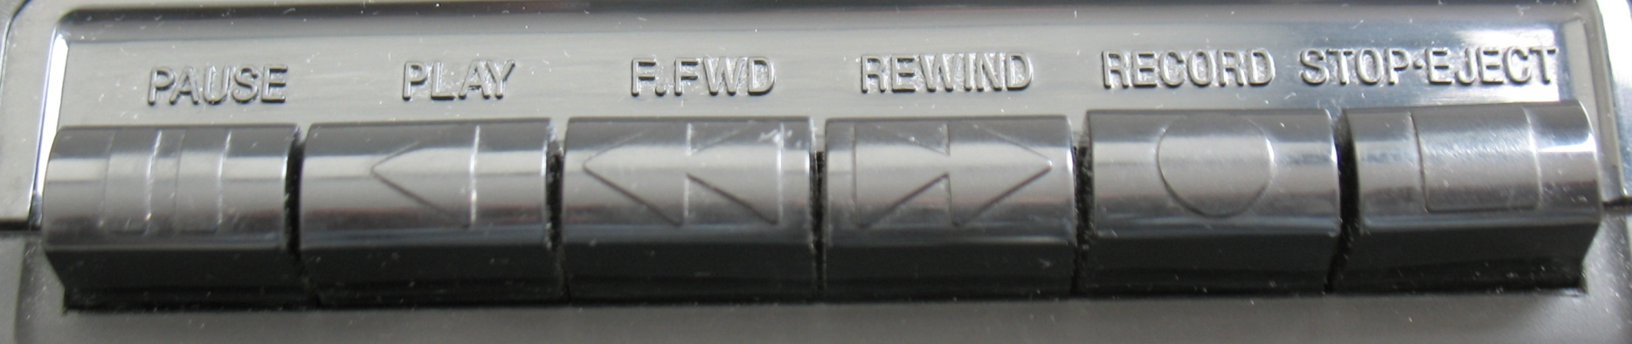
Het Probleem – Voorbeeld 5
Dom design komt ook voor bij Hardware!
Notes:
Geen aan/uit knop om ingewikkeld HW apparaat te resetten > voeding uit/aan doen.
Geen ‘Aan’ indicatie (led).
Onleesbare (goedkope) aanduidingen bij connectoren en knoppen (zie Tablet en Cassette recorder foto’s).
- Als kind zat ik al met de felrode nagellak van mijn moeder de relief teksten leesbaar te maken.
Behalve voldoende licht heb ik tegenwoordig ook een leesbril nodig om dit soort teksten te kunnen lezen...

Slide 10
Oorzaak 1
Focus op functionaliteit,
wat op zich een goede zaak is
Product owner:
‘Onze gebruikers zijn slim genoeg, die hoeven we niet in de watten te leggen.’
(Maar dat geloof ik niet)
Notes:
Niet waar. Ook slimme gebruikers hebben misschien wel wat begrip voor onhandigheden, maar ze vinden het echt wel prettiger om met een vriendelijk programma te werken.
Definieer eventueel verschillende gebruikers interfaces
Beginner, met meer hulp, meer (verborgen) default waarden en meer invoer checks.
Expert mode: met meer vrijheid, alle variabelen configureerbaar en minder checks. Maar wél met heldere foutmeldingen voor als er iets mis gaat.

Slide 11
Oorzaak 2
Te weinig tijd of geld voor wat als franje wordt beschouwd
Het product hoeft niet Perfect te zijn, maar moet wel Goed genoeg zijn
Dus:
Niet stoppen voordat het Goed genoeg is.
Notes:
Maar: Over wat ‘Goed genoeg’ is ben ik het regelmatig niet eens met de Developers of de Product owner.

Slide 12
Oorzaak 3
Onbekendheid met bruikbare specificaties
Standaards zijn vaak
  te uitgebreid
  moeilijk te lezen
  te weinig concreet
ISO 9126 = 164 items (58 over Usability)
Notes:
Lees Standaards en Adviezen en Richtlijnen en Boeken over usability, dat is echt boeiend.
Haal er uit wat je kunt gebruiken in je project en negeer de rest voorlopig even.

Slide 13
Oorzaak 4
Niemand pakt de verantwoordelijkheid voor usability / gebruikersvriendelijkheid
Hier ligt een gouden kans voor ons, testers:
‘Geen specificaties’ is niet langer ‘Geen tests’
... maar ...
‘Dan schrijf ik zelf de specificaties’
Notes:
- Zelf doen als tester: 'Mijn eerste test is het reviewen van de specificaties'.
- 'Geen specificaties' is niet langer 'Geen tests', maar een gouden kans voor de tester om zelf de specificaties op te stellen.

Slide 14
Gebruik (de-facto) Standaards
ISO 9126 (of ISO 25010)
Microsoft:
  MS Guidelines Keyboard UI design
  Design for Windows desktop:
  ‘Design a great UX’, ‘UX Checklist’
  Touch interface
Response Times (Nielsen Norman Group)
... etc ...
Notes:
ISO/IEC FDIS 25010:2010 - User needs:
Primary user - Interacting
Secondary users - Content provider - Interacting
Secondary users – Maintainer - Maintaining or porting
Indirect user - Using output
Zie internet: Nielsen Norman Group - https://www.nngroup.com
Evidence-Based User Experience Research, Training, and Consulting
Veel informatie over User Interfaces, download pdf’s.

Slide 15
Werkwijze
Bepaal welke onderdelen van de beschikbare standaards van toepassing zijn
Bepaal éénmalig welke items belangrijk zijn voor het product, en voor de verschillende gebruikers
Werk die selectie uit met voldoende detail
voor gebruik door Developers en Testers
Overtuig alle steakholders van jouw gelijk!
Notes:
Zoek op internet naar artikelen over User Interfaces die betrekking hebben op het te testen object.
Kijk hoe vergelijkbare producten dit hebben aangepakt en doe het beter.

Slide 16
ISO 9126
Functionality
Reliability
Usability ← 58 items
Efficiency
Maintainability
Portability
Uitgebreid: er zijn 164 sub-items
Notes:
ISO 9126 wordt in (bijna) elk handboek over testen behandeld, zie bv Tmap of TestGoal.
Kies uit de 164 sub-items wat van toepassing en belangrijk is (voornamelijk uit de groep Usability, 58 items), beperk tot enkele tientallen items.
De sub-items Functionality, Reliability, Efficiency, Maintainability, Portability bevatten ook Usability related items.
Gebruik die ook om, indien van toepassing, bestaande specificaties aan te scherpen.
Link: http://www.iso.org/iso/catalogue_detail.htm?csnumber=22749
Per 2011-03-01 opgevolgd door ISO/IEC 25010:2011

Slide 17
Voorbeeld Usability in ISO 9126
3.3.4 Setup installation time
  Maximum installatietijd van een update
3.3.11 Availability of ‘Default values’
  Welke default waarden moeten aanwezig zijn
3.4.2 Insecure time
  Hoe lang laat het systeem de gebruiker wachten
Notes:
Voorbeeld hoe ik ISO 9126 (3. Usability) hanteerbaar maakte bij R.
Ander voorbeeld bij invoer van data:
Alles wat herkend kan worden als telefoonnummer wordt geaccepteerd: haakjes, streepjes en spaties worden er uit gefilterd, + wordt vervangen door 00.
Dus geen foutmelding op ‘(015) 765 43 21’ omdat alleen ‘0157654321’ geaccepteerd wordt.

Slide 18
Microsoft
Uitgebreide richtlijnen voor
  User Experience
  KeyBoard gebruik, shortcuts
  Muis gebruik
  Scherm lay-out
  Touch screens
  ... etc
https://msdn.microsoft.com/en-us/library/windows/desktop/dn742446.aspx
Notes:
https://dev.windows.com/en-us/desktop/design Learn how to design beautiful and functional desktop applications that work great with Windows: 'Design a great UX' and 'UX Checklist'.
https://msdn.microsoft.com/en-us/library/ms971323.aspx Default keyboard shortcuts
https://msdn.microsoft.com/library/windows/desktop/dn742462.aspx How to design a great user experience for desktop applications.
https://msdn.microsoft.com/library/windows/desktop/dn742479.aspx UX checklist for desktop applications.
https://msdn.microsoft.com/library/windows/desktop/dn742468.aspx Touch interface.

Slide 19
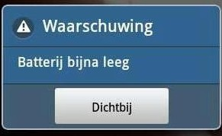
Voorbeeld: UX checklist for desktop applications
Windows - resolutie, size, pop-up centered
Layout - zichtbaarheid, grootte van velden, minimum window grootte, dpi
Tekst - diverse tips, wat wel en wat niet doen
Dialog boxes, Property sheets, Wizards
Controls
Toetsenbord en muis
Error messages, Warnings
Notes:
Met deze checklist is het mogelijk een prettige werkende user interface te maken.
Windows: Save mode werkt met 640x480 pixels, suppport 800x600, optimaliseer voor 1024x768. Test met 96, 120, 144 dpi. Nieuwe windows verschijnen in het midden voor het owner window, nooit er achter.
→ Layout:
→ Tekst: Verwijder redundante tekst. Beperk gebruik van Hoofdletters en vet. Gebruik alleen blauw voor links. Geen punt achter een label, één spatie tussen twee zinnen.
Dialog boxes, Property sheets, Wizards:
→ Controls: (Veel items)
→ Toetsenbord en muis: Tab volgorde (L>R, Boven>Onder). Ok, No, Cancel, Apply volgorde. Keyboard shortcuts
Error messages, Warnings: Toon en woordgebruik, geef de gebruiker niet de schuld.
Confirmations: Alleen gebruiken als echt bevestiging van de gebruiker nodig is.

Slide 20
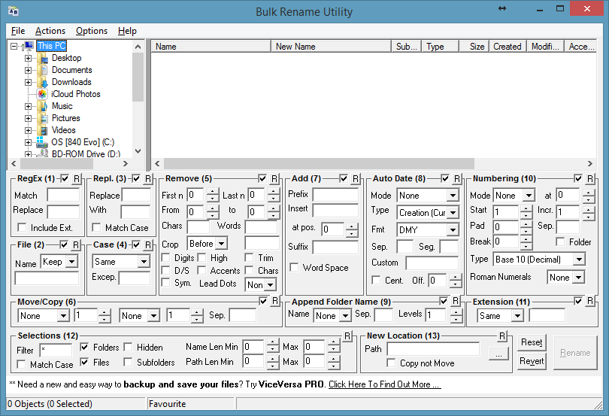
Maar dit komt ook nog voor ...
Notes:
Binnen 50 ms herkenbaar als not nice.

Slide 21
Reactie tijden (Nielsen Norman Group)
0,1 seconde is de grens om
de gebruiker het idee te geven dat
het systeem direct op hem reageert
Niet nodig om voortgangsinformatie te tonen (zandloper, progress bar)
Notes:
Nielsen Norman Group - https://www.nngroup.com
Evidence-Based User Experience Research, Training, and Consulting
Powers of 10: Time Scales in User Experience:
0,1 second is about the limit for having the user feel that the system is reacting instantaneously.
1 second is about the limit for the user's flow of thought to stay uninterrupted, even though the user will notice the delay.
10 seconds is about the limit for keeping the user's attention focused on the dialogue.

Slide 22
Reactie tijden - 1 seconde
1 seconde is de grens om on-onderbroken door te kunnen gaan, hoewel de gebruiker de hapering opmerkt
Niet nodig om voortgangsinformatie te tonen

Slide 23
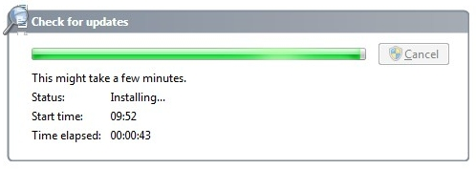
Reactie tijden - 10 seconden
10 seconden is de grens waarbij de aandacht van de gebruiker nog vastgehouden wordt
Voortgangsinformatie geven, bijvoorbeeld:
Notes:
De gebruiker moet onder alle omstandigheden weten wat het systeem doet, en dat eventueel kunnen onderbreken.
Ontoelaatbaar: Niet meer reageren op muis of toetsenbord zonder verdere melding op het scherm.
Een zandloper (of variant daarop) suggereert in elk geval dat het systeem aan het werk is voor de gebruiker. Maar als dat lang gaat duren is meer detail informatie vereist.
Een voortgangsbalk geeft al meer indicatie over de voortgang. Liefst met ook: Start tijd, Verstreken tijd en de nog benodigde tijd.
Ook leuk: Melding van wat het systeem nou precies aan het doen is. Voorbeeld: Windows meldt bij grote kopieer acties eerst dat het aantal files en bytes wordt berekend. Daarna wordt de actie gestart en loopt een teller mee naar het berekende einddoel.

Slide 24
Belangrijkste leerpunten
Eindgebruikers hebben altijd gelijk
Neem als tester de verantwoordelijkheid voor het maken van goede User Interface specificaties
Gebruik de beschikbare documentatie over User Interfaces.

Slide 25
Links (Deze presentatie: www.testnet.org > Bibliotheek > Evenementen)
http://www.iso.org/iso/catalogue_detail.htm?csnumber=22749
https://msdn.microsoft.com/en-us/library/windows/desktop/dn742446.aspx
https://dev.windows.com/en-us/desktop/design
Learn how to design beautiful and functional desktop applications that work great with Windows: 'Design a great UX' and 'UX Checklist'.
https://msdn.microsoft.com/en-us/library/ms971323.aspx
Default keyboard shortcuts
https://msdn.microsoft.com/library/windows/desktop/dn742462.aspx
How to design a great user experience for desktop applications.
https://msdn.microsoft.com/library/windows/desktop/dn742479.aspx
UX checklist for desktop applications.
https://msdn.microsoft.com/library/windows/desktop/dn742468.aspx
Touch interface.
https://www.nngroup.com Nielsen Norman Group

Slide 26
?

